Slide 1
Methodiek
Les 3 en 4
1. Interventies (blz 50-51)
2. Visies (blz 51-56)

Slide 2

Een INTERVENTIE is
Een techniek/ methodiek die je gebruikt om
een bepaald probleem aan te pakken

Slide 3
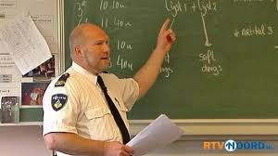
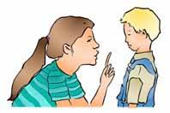
Preventieve interventie:
= Voorkomen van problemen
Meestal via voorlichting en informatie aan ouders
Curatieve interventie
= ingrijpen in een bestaand probleem

Slide 4
Opdracht: Curatief of preventief en ….Waar sta jij?
Ramon van 8 wil weglopen, hij is boos. De juf trekt hem bij zijn arm terug en zet
hem op een stoel. Daar geeft ze hem een preek. Dit is een voorbeeld van methodisch
handelen
2. Samara mag geen snoep van haar ouders. Het beleid van de school is dat een klein
Snoepje als traktatie af en toe mag. Kees trakteert op een zakje tumtummetjes. Juf laat
Samara meesnoepen. Dit is een goed idee.
3. Een kind dat zich niet goed gedraagt in de pauze voor straf binnenhouden is een
Voorbeeld van curatieve interventie
4. Het is schoolbeleid dat er iets geknutseld wordt voor vader- en moederdag. Er zijn geen afspraken voor
Kinderen die geen (contact met) vader of moeder hebben. Je verzint zelf een oplossing.
5. In het pedagogisch beleid van de kinderopvang staat dat veiligheid enorm belangrijk is. Er is een zandbak met een
Hoge stenen rand. Melissa valt met haar hoofd op de rand en heeft een buil. De ouders zijn erg boos. Is dit terecht?

Slide 5
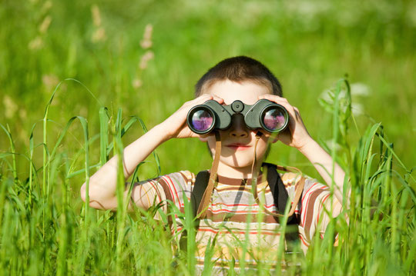
Waarom past een verrekijker bij visie????
Paragraaf 4.5.1
Werken vanuit een visie

Slide 6
Visie
Wat vinden wij belangrijk in ons werk met kinderen, visie op opvoeden en lesgeven
Dit staat in een
BELEIDSPLAN: Visie
en methodieken
Methodieken
Welke doelen? Hoe, in welke stappen naar het doel?
Klikken om tekst toe te voegen
Methodes, Werkwijze, aanpak
Hoe pakken we het concreet aan: welke situatie en hoe oefenen

Slide 7
Inleveropdracht les 3 en 4
Kies één va de onderstaande visie/methodes
Zoek informatie over de methodes aan de hand van de vragen
op de volgende dia
Maak hiervan een presentatie op je eigen manier (met visuele
Ondersteuning)
Gordon methode
Triple P
Open Deurenbeleid
Montessori
Malaguzzi
Antroposofie

Slide 8
Zoek informatie in je boek (bladzijde 52 -56 en op Internet
Vragen die je in je presentatie moet beantwoorden:
Wat houdt de visie/methodiek in? Wat is belangrijk volgens deze visie/methodiek
in de opvoeding en ontwikkeling van kinderen (pedagogische uitgangspunten/ kernwaarden)
2. Wat betekent deze visie/methodiek voor het werken met de kinderen:
Welke dingen zijn in de begeleiding extra belangrijk
Welke activiteiten met de kinderen zijn extra belangrijk?
Wordt er met speciale materialen gewerkt of is een bepaalde omgeving belangrijk?
3. Geef een voorbeeld uit de (les)praktijk die past bij deze visie en bijbehorende methodiek.
Dit mag een link naar een filmpje zijn.

